Slide 1
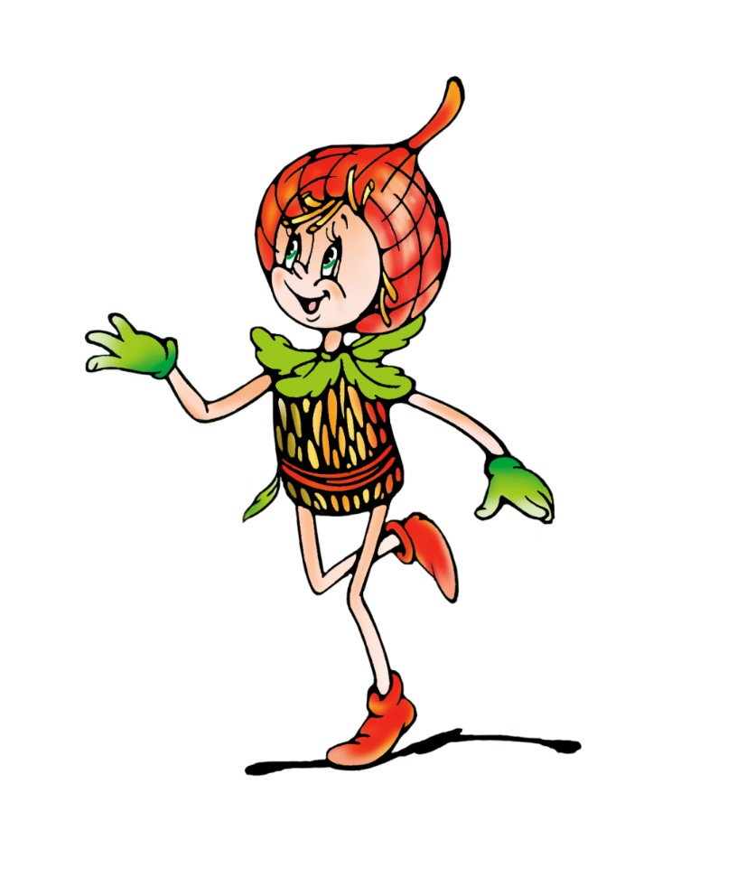
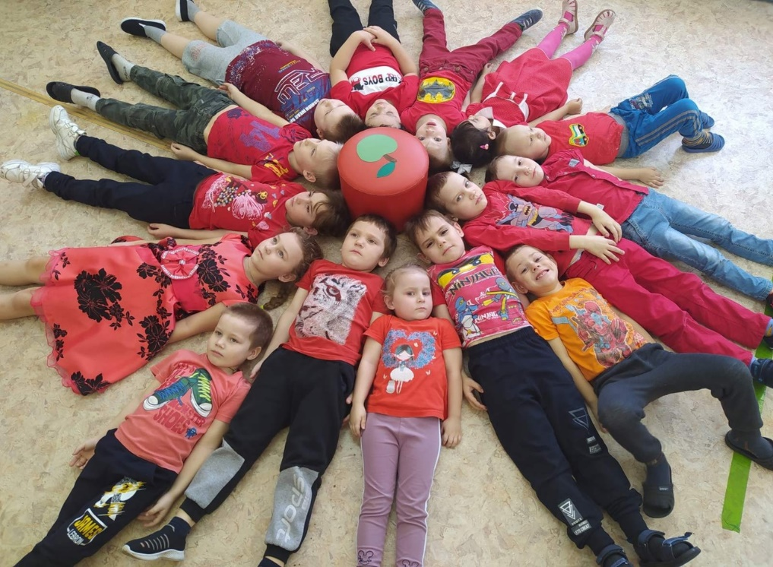
Филиал МАОУ «Аромашевская СОШ им. В.Д. Кармацкого» Юрминская СОШ детский сад «Непоседы»
«ЭКОЛЯТА-ДОШКОЛЯТА»
Воспитатель: Булатова Виктория Викторовна
2023г.

Slide 2
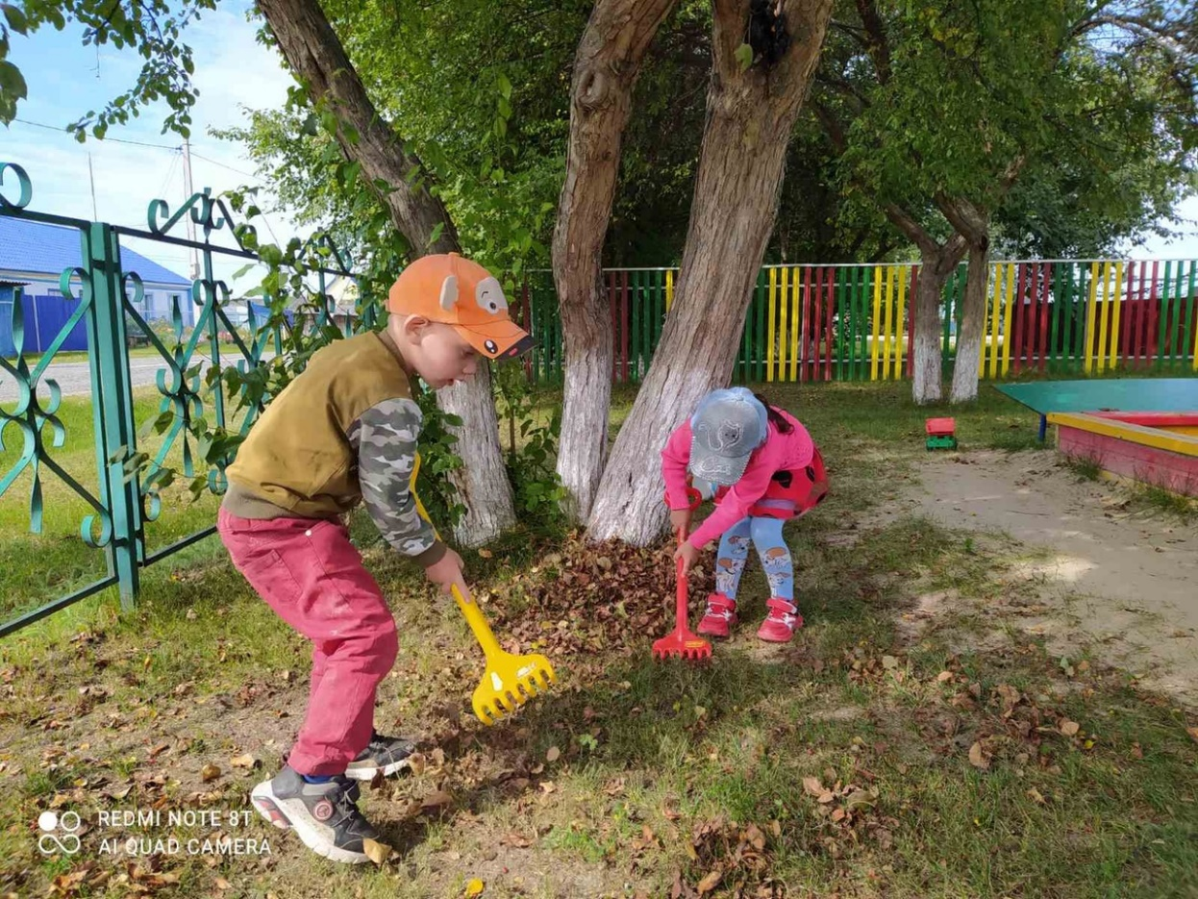
Цель проекта: воспитание экологической культуры дошкольников, бережное отношение к растительному и животному миру .

Slide 3
Давайте узнаем с вами, кто такие ЭКОЛЯТА?

Slide 4
Кто такие Эколята?
Эколята - это малыши-желуди и их подружка Елочка. Они родились в лесу, знают про него всё или почти всё. У них много друзей, приятелей и просто знакомых. Конечно, как и все дети, они иногда любят пошалить. Они берегут и охраняют лес, заботятся о его обитателях.
Они помогут нам ближе узнать Природу, подружиться с ней и полюбить её.

Slide 5
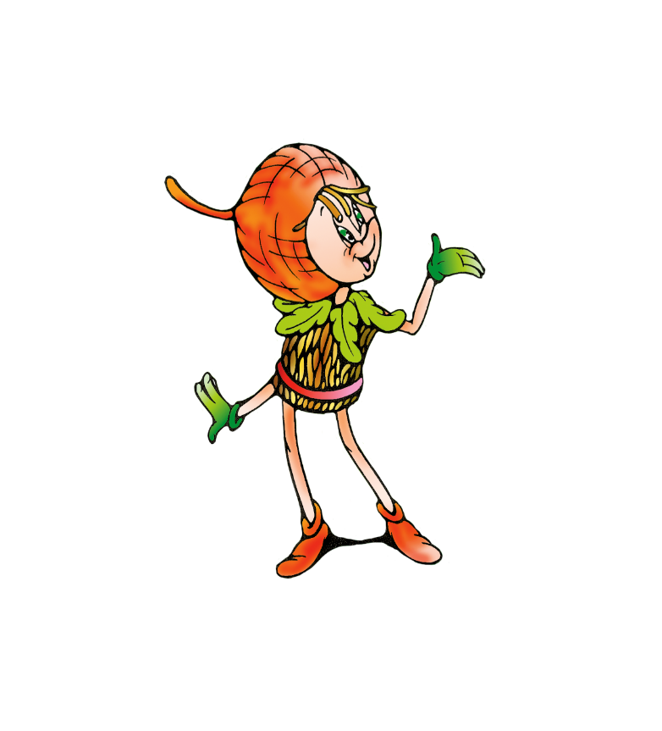
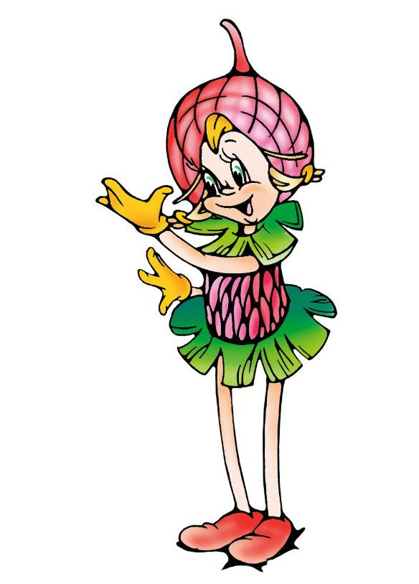
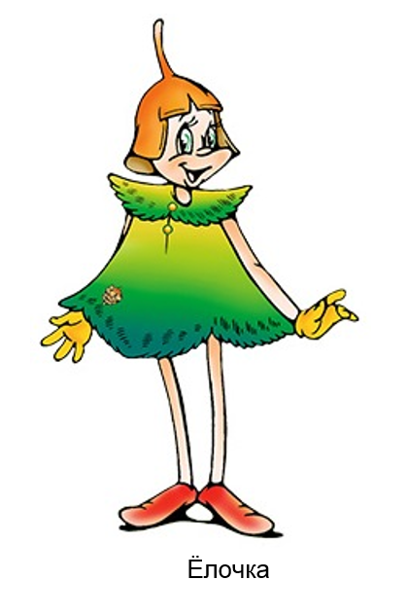
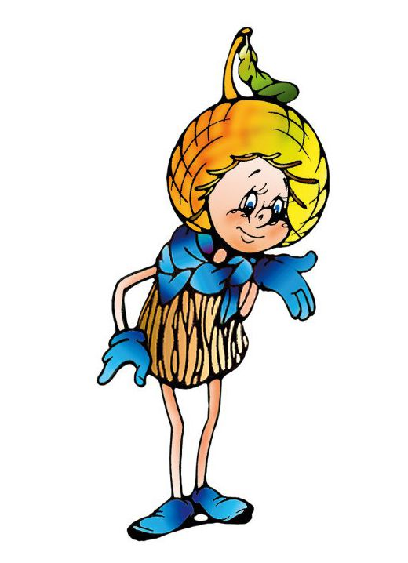
Умница
Умница - в розовой шапочке, с двумя забавными косичками. Она носит зеленую юбочку, зеленый воротничок, желтые перчатки, темно-розовые башмачки. Умница много знает и рассказывает своим друзьям интересные истории, потому что любит читать. Нет-нет, только не надо думать, что она всегда поступает правильно и знает ответы на все вопросы. Просто из всех малышей она самая старшая, и это всё объясняет.
Тихоня
Тихоня - младший брат-желудь, он носит оранжевую шапочку, темно-розовые ботинки, зеленые перчатки и такого же цвета воротничок из дубовых листьев. Он и вправду довольно тихий и скромный, даже скорее стеснительный. Но это нисколько не мешает ему всячески поддерживать старшего брата – Шалуна – не только во всех его проказах, но и полезных делах. А ещё Тихоня очень любит цветы, поэтому перед домиком геройчиков он разбил чудесный цветник.
Ёлочка
Это подруга малышей-желудей, она - веселая и общительная. Ёлочка носит бордовую шапочку и такие же башмачки, желтые перчатки и маленькую брошку-шишечку на платье. Она часто заходит к малышам в гости, чтобы поиграть, поговорить о том, о сём
Шалун
Это братишка-желудь. Он любит веселые игры, которых знает великое множество. Шалун все время стремится узнать что-то новое и неизвестное, его жёлтая шапочка с торчащим дубовым листочком постоянно мелькает то тут, то там. К своей яркой шапочке Шалун подобрал синие башмачки, перчатки и шарфик

Slide 6
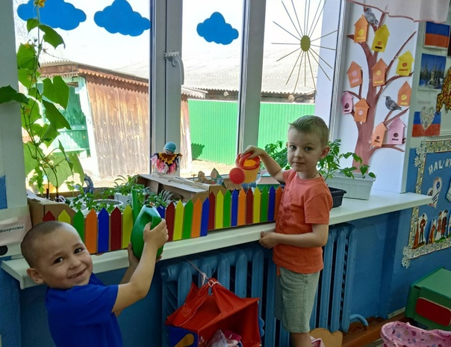
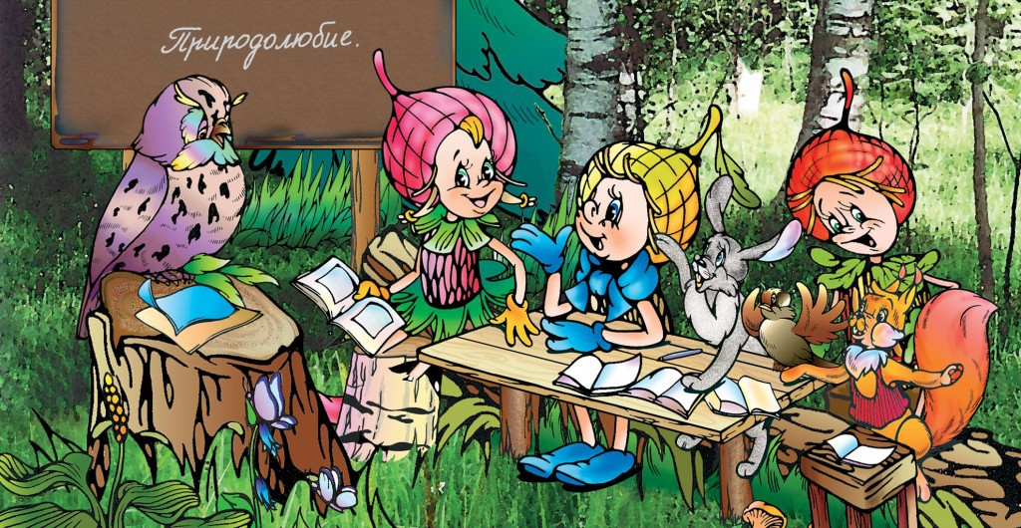

Slide 7
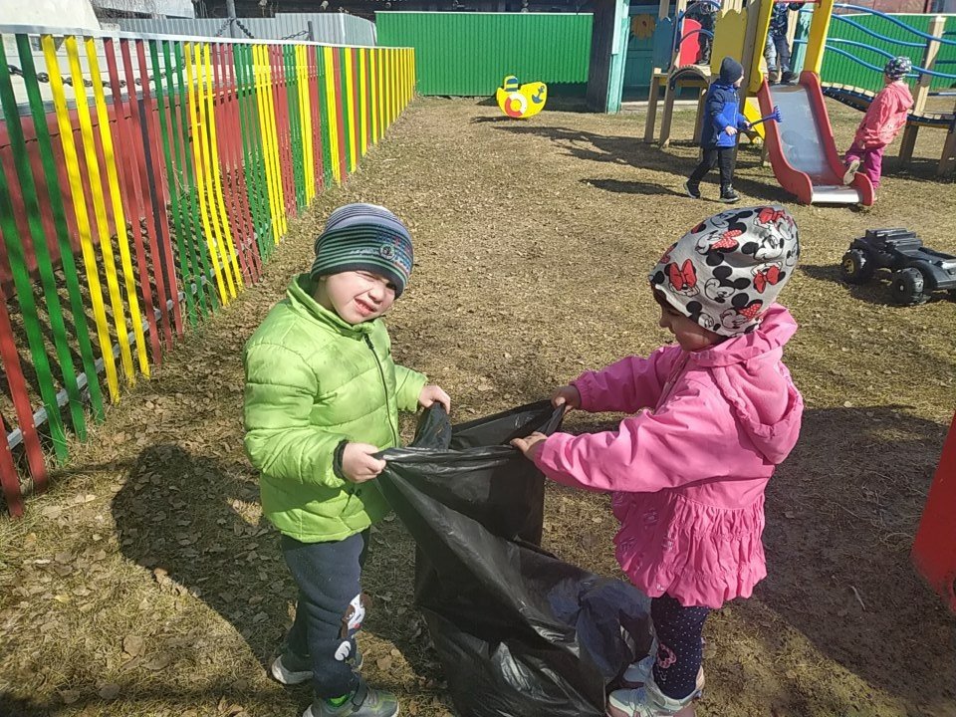
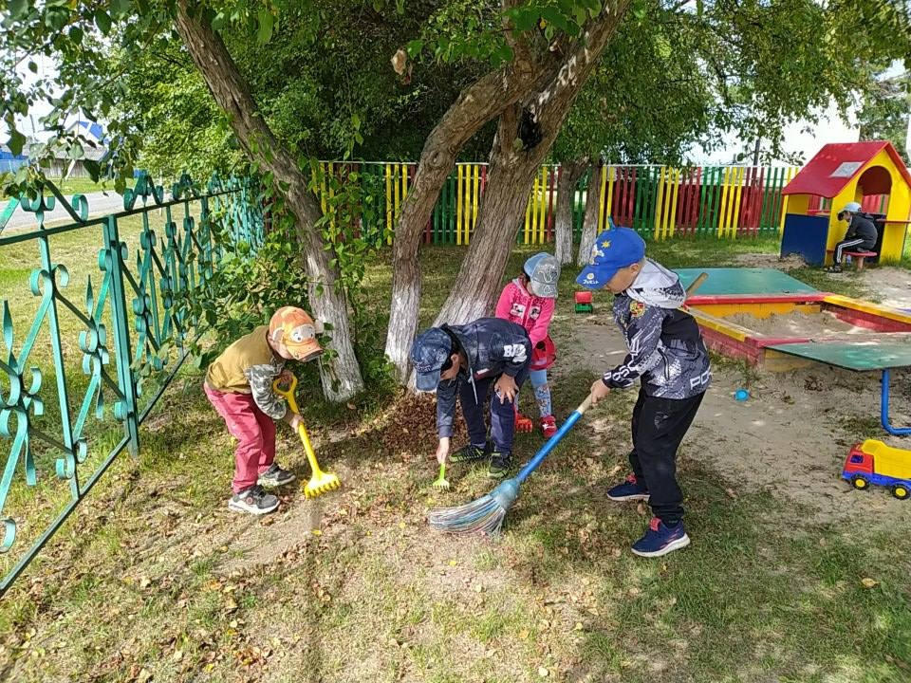

Slide 8
Правила друзей природы

Slide 9
День цветов

Slide 10
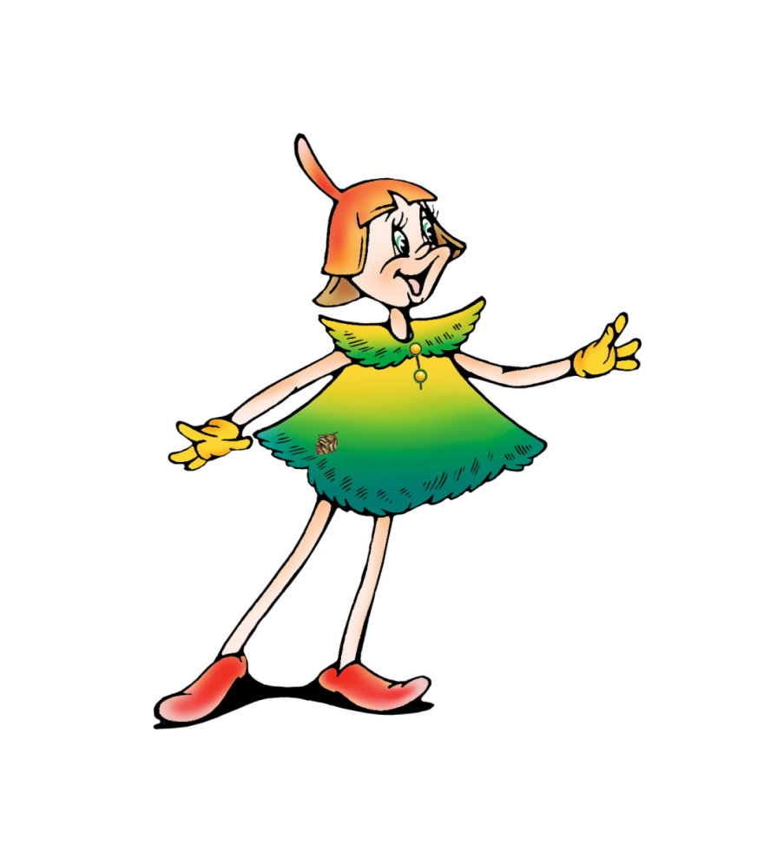
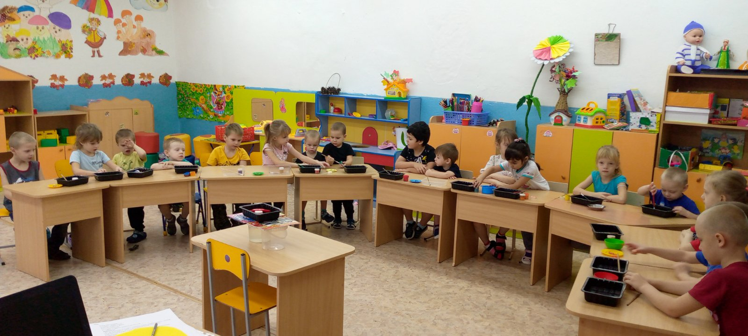
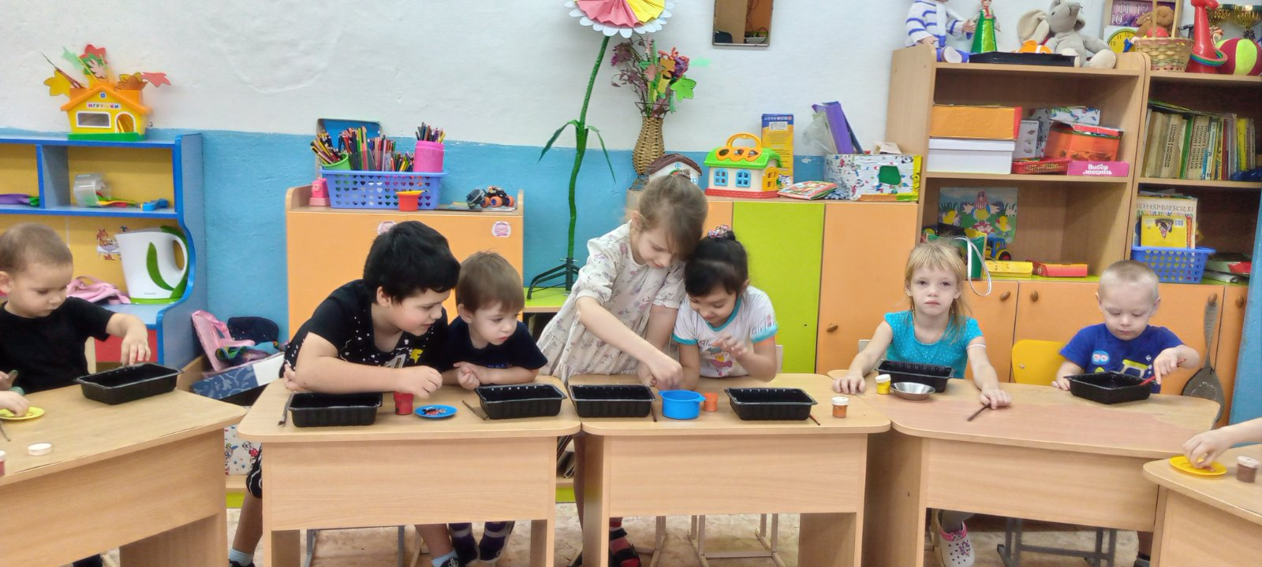
Эколята - защитники Природы

Slide 11
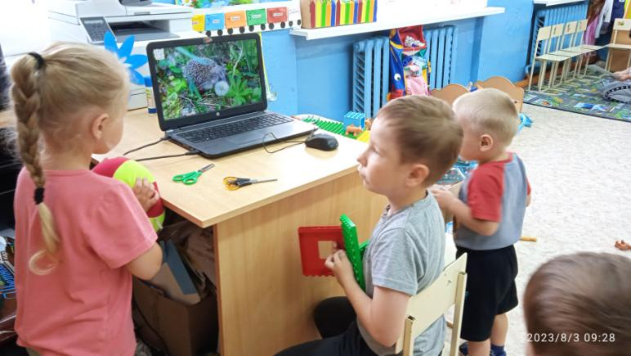
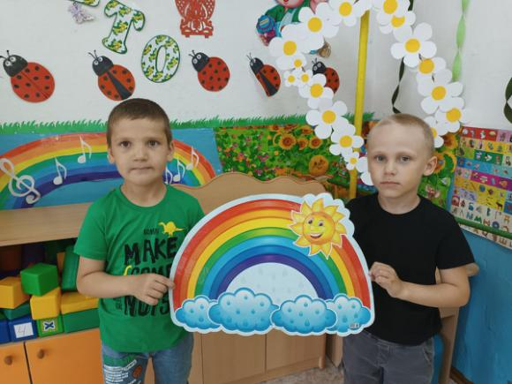
Мы – защитники природы!

Slide 12
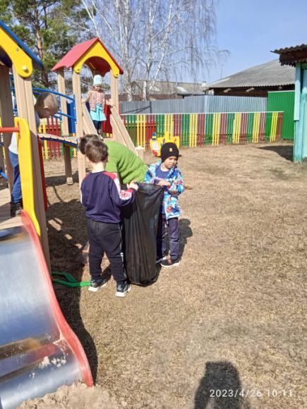
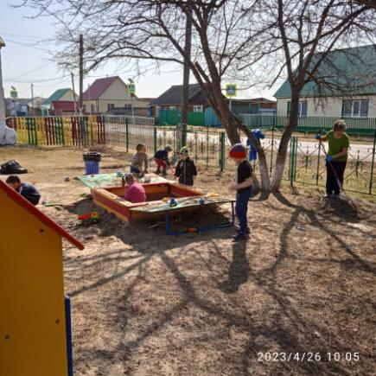
Детский сад - наш общий дом, пусть будет чисто и уютно в нём!

Slide 13
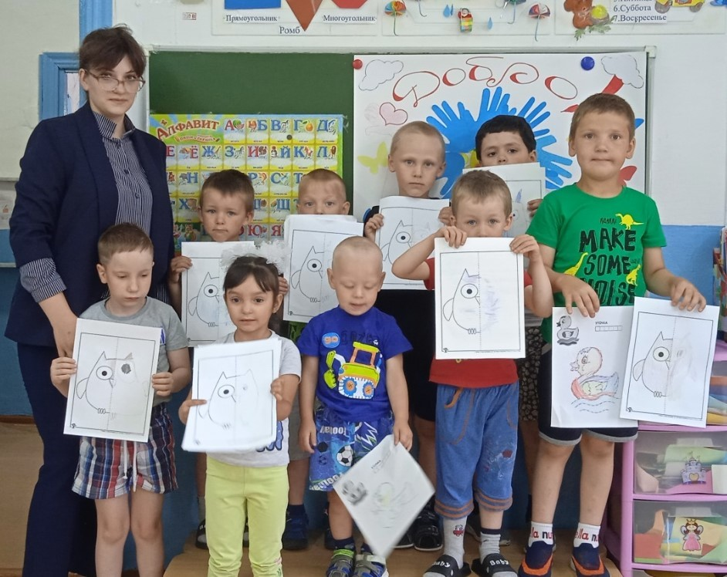
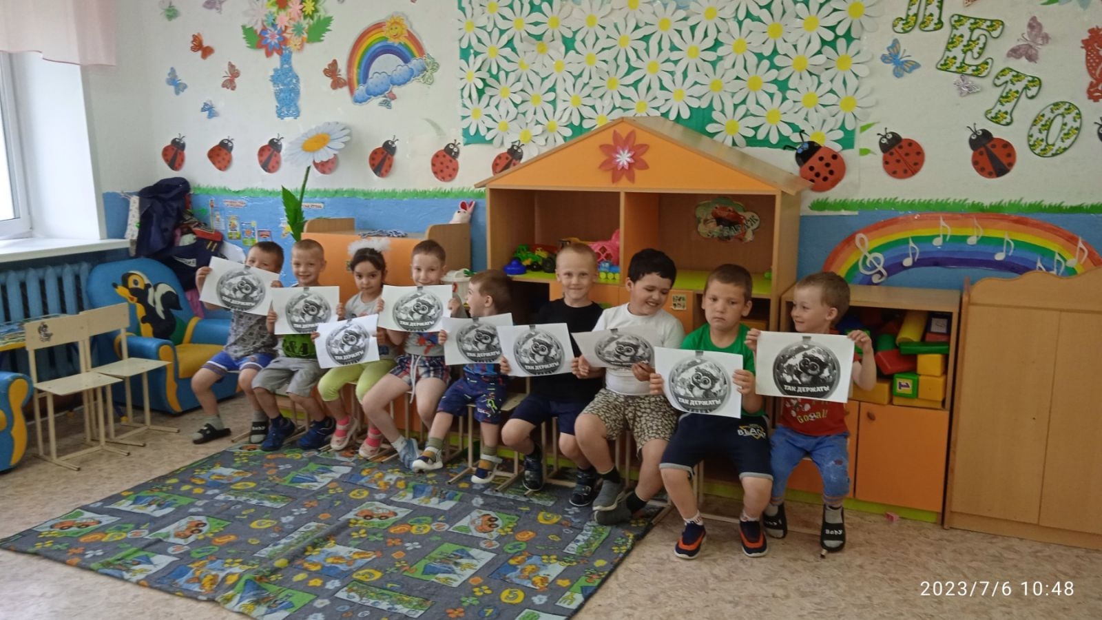
День птиц

Slide 14
Природа – наше богатство, берегите её!

